Slide 1
THU THẬP DỮ LIỆU LiDAR & RealSense Camera
Phần cứng
RPLidar A1M8
Quét 360° môi trường
Tốc độ: 5.5 vòng/giây
Khoảng cách: 0.15m - 12m
Intel RealSense D435
Ảnh RGB + Depth
640×480
Cảm biến depth active stereo
Phần mềm
Python 3.x
Thư viện chính:
rplidar - Điều khiển LiDAR
pyrealsense2 - RealSense
matplotlib - Hiển thị real-time
opencv - Xử lý ảnh

Slide 2
THU THẬP DỮ LIỆU LiDAR & RealSense Camera
Mục tiêu chính:
1. Thu thập dữ liệu đồng bộ
Thu thập dữ liệu từ 2 sensor đồng thời với timestamp chung
2. Visualize real-time
Hiển thị dữ liệu LiDAR trực tiếp dạng polar plot
3. Phục vụ Calibration
Tạo dataset để hiệu chuẩn ngoại và tích hợp 2 sensor

Slide 3
THU THẬP DỮ LIỆU LiDAR & RealSense Camera
Khởi tạo LiDAR & RealSense
Kết nối, kiểm tra health
Cấu hình stream depth + color
lidar = RPLidar(PORT, baudrate=115200, timeout=3)
pipeline = rs.pipeline()
config.enable_stream(rs.stream.depth, 640, 480, rs.format.z16, 30)
config.enable_stream(rs.stream.color, 640, 480, rs.format.bgr8, 30)
Tạo plot real-time (polar)
Hiển thị dữ liệu quét 360°
Cập nhật mỗi 0.2 giây
fig, ax = plt.subplots(subplot_kw={'projection': 'polar’})
line.set_data(angles, distances)
ax.set_title(f'LiDAR - Saved: {save_count} times - Points: {len(current_scan)}')
plt.pause(0.001)

Slide 4
THU THẬP DỮ LIỆU LiDAR & RealSense Camera
Vòng lặp đọc dữ liệu liên tục
Generator iter_scans()
Xử lý từng scan (~1450 điểm)
for scan_data in lidar.iter_scans():
Nhấn ‘s' để lưu snapshot
Phát hiện sự kiện bàn phím
Kích hoạt quá trình lưu
if keyboard.is_pressed('s'):
save_request = True
Đồng bộ lưu cả LiDAR + Camera
Timestamp chung (milliseconds)
3 loại ảnh + CSV data
timestamp = int(time.time() * 1000)
save_scan_data(writer, scan_data, timestamp)
capture_realsense_image(pipeline, align, timestamp)

Slide 5
THU THẬP DỮ LIỆU LiDAR & RealSense Camera
Kiến trúc:
Input: 2 sensor (LiDAR + RealSense)
Processing: Main loop với generator
Output:
CSV file (timestamp, angle, distance)
3 loại ảnh (color, depth, depth_colormap)
Visualization: Real-time polar plot

Slide 6
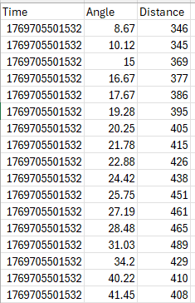
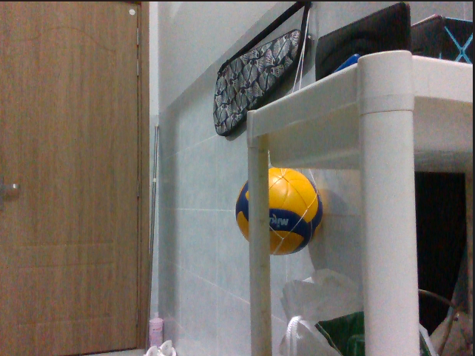
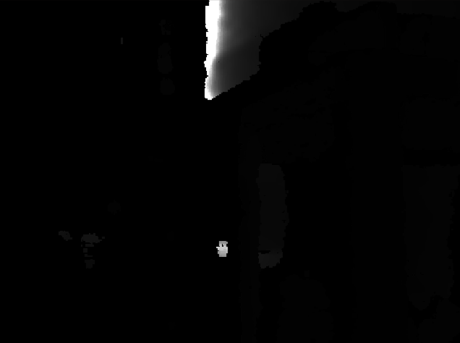
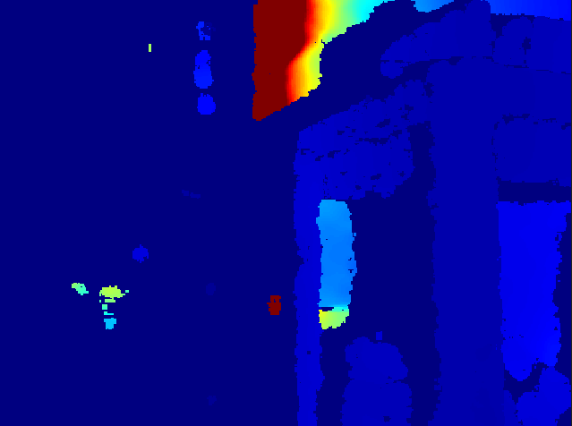
THU THẬP DỮ LIỆU LiDAR & RealSense Camera
Dữ liệu lidar
RGB
Output:
Depth
Depth Colormap

Slide 7
THU THẬP DỮ LIỆU LiDAR & RealSense Camera
Kiến trúc:
Chương trình chạy 2 thread song song:
Thread phụ (daemon): liên tục đọc dữ liệu từ LiDAR qua cổng COM3, lọc giữ ±90°, lưu vào biến chung latest_filtered có khóa scan_lock để đồng bộ.
Thread chính: cập nhật biểu đồ polar real-time, lắng nghe phím bấm, xử lý giao diện.

Slide 8
THU THẬP DỮ LIỆU LiDAR & RealSense Camera
Luồng hoạt động:
Chụp ảnh camera trước — gọi capture_frames()
depth_frame = aligned.get_depth_frame()
color_frame = aligned.get_color_frame()
depth_img = np.asanyarray(depth_frame.get_data())
color_img = np.asanyarray(color_frame.get_data())

Slide 9
THU THẬP DỮ LIỆU LiDAR & RealSense Camera
Luồng hoạt động:
Chọn 2 đầu thanh trên LiDAR — hàm select_bar_points()
a_range = max(angles) - min(angles) if max(angles) != min(angles) else 1
d_range = max(dists) - min(dists) if max(dists) != min(dists) else 1
for i, (a, d) in enumerate(zip(angles, dists)):
dist_sq = ((a - event.xdata) / a_range)**2 + ((d - event.ydata) / d_range)**2
bar = [(q, a, d) for q, a, d in scan_data if start <= a <= end]

Slide 10
THU THẬP DỮ LIỆU LiDAR & RealSense Camera
Luồng hoạt động:
Chọn 2 đầu thanh trên ảnh RGB — hàm select_image_points()
cv2.namedWindow("Select Points")
cv2.moveWindow("Select Points", 700, 50)
cv2.setMouseCallback("Select Points", mouse_cb)
cv2.imshow("Select Points", click_image)

Slide 11
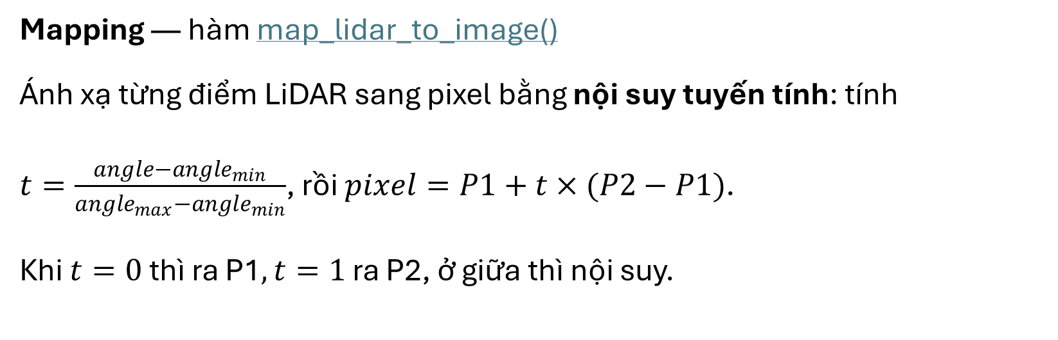
THU THẬP DỮ LIỆU LiDAR & RealSense Camera
Luồng hoạt động:
Mapping — hàm map_lidar_to_image()
Ánh xạ từng điểm LiDAR sang pixel bằng nội suy tuyến tính: tính
$t=\frac{angle−angle_{min}}{angle_{max}−angle_{min}}$, rồi $pixel=P1+t×(P2−P1)$.
Khi $t=0$ thì ra P1$,t=1$ ra P2, ở giữa thì nội suy.

Slide 12
THU THẬP DỮ LIỆU LiDAR & RealSense Camera
Luồng hoạt động:
Mapping — hàm map_lidar_to_image()
if max_a != min_a:
t = (angle - min_a) / (max_a - min_a)
else:
t = 0.5
px = int(p1[0] + t * (p2[0] - p1[0]))
py = int(p1[1] + t * (p2[1] - p1[1]))

Slide 13
THU THẬP DỮ LIỆU LiDAR & RealSense Camera
Dữ liệu output:
{
"angle": 0.46875,
"distance": 957.0,
"pixel_x": 227,
"pixel_y": 222
},
{
"angle": 1.828125,
"distance": 952.75,
"pixel_x": 261,
"pixel_y": 220
},

